Slide 1
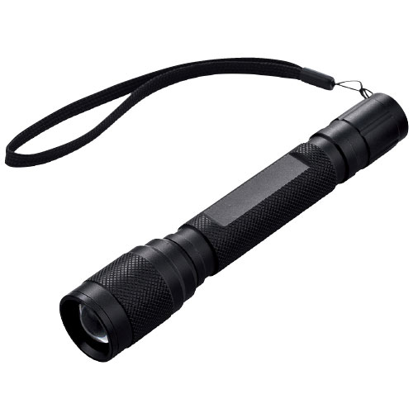
【提案書】
ズームアルミライト
特徴
焦点の切り替えがライトヘッドの伸縮できる上、点滅機能もあるため夜間の自転車用などとしても利用できる、高級感のあるアルミライトです。名入れプリントも可能なためオリジナルグッズ用にも。
納期
納期スペース
仕様
素 材 ： アルミニウム
サイズ ： Φ27×155mm
付属品 ： 単3電池2本付
包 装 ： 箱入 箱サイズ/34×80×185mm
お見積
お見積りスペース

